Slide 1
根号分治
一种平衡复杂度的思想
2022.05.09

Slide 2
前言
由于本人太蒻了，所讲的根号分治也超不过自己的水平，题目的难度和质量肯定比不过前面两位巨佬，所以大家的体验比起前两次讲课可能会好一些，因为我所找的题目都比较逊，而且我今天讲的大多数都是处理数据上的技巧，涉及到的算法都很简单，所以大家自己做出来的几率很高。

Slide 3
Part 1
根号分治思想
目录
CONTENTS
Part 2
例题选讲

Slide 4
根号分治思想
01

Slide 5
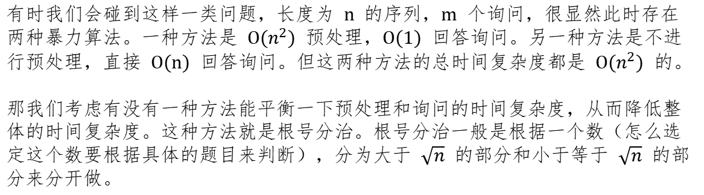
01-根号分治思想
有时我们会碰到这样一类问题，长度为 $n$ 的序列，$m$ 个询问，很显然此时存在两种暴力算法。一种方法是 $O(n^{2})$ 预处理，$O(1)$ 回答询问。另一种方法是不进行预处理，直接 $O(n)$ 回答询问。但这两种方法的总时间复杂度都是 $O(n^{2})$ 的。
那我们考虑有没有一种方法能平衡一下预处理和询问的时间复杂度，从而降低整体的时间复杂度。这种方法就是根号分治。根号分治一般是根据一个数（怎么选定这个数要根据具体的题目来判断），分为大于 $\sqrt{n}$ 的部分和小于等于 $\sqrt{n}$ 的部分来分开做。
准确来说根号分治并不是一种算法，而是一种思想，他通过平衡不同部分的时间复杂度或者是平衡时空复杂度的方式来降低整体的时间复杂度。以此来得到更高的分数。这里给出两道裸题来让大家熟悉一下根号分治。

Slide 6
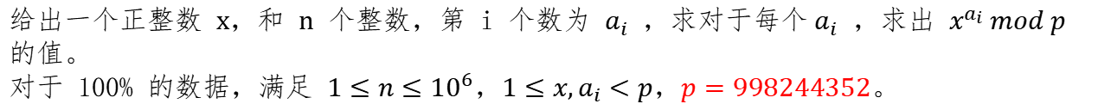
01-根号分治思想
给出一个正整数 $x$，和 $n$ 个整数，第 i 个数为 $a_{i}$ ，求对于每个${ a}_{i}$ ，求出 $x^{a_{i}} mod p$ 的值。
对于 100% 的数据，满足 $1≤n≤{10}^{6}$，$1≤x,a_{i}<p$，$p=998244352$。
提交处：洛谷U215123
网址：https://www.luogu.com.cn/problem/U215123
时间限制：200ms
空间限制：128MB

Slide 7
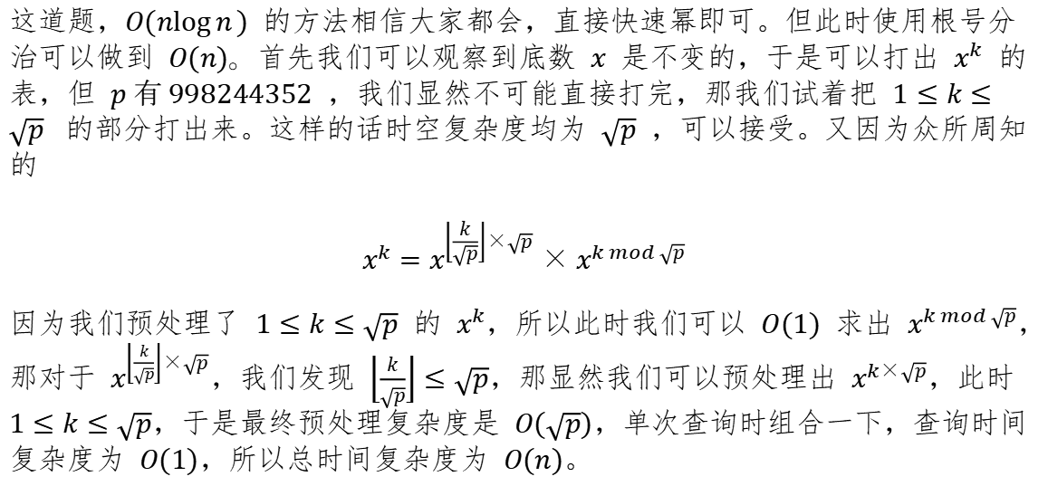
01-根号分治思想
这道题，$O(n\log{n})$ 的方法相信大家都会，直接快速幂即可。但此时使用根号分治可以做到 $O(n)。$首先我们可以观察到底数 $x$ 是不变的，于是可以打出 $x^{k}$ 的表，但 $p 有 998244352$ ，我们显然不可能直接打完，那我们试着把 $1≤k≤\sqrt{p}$ 的部分打出来。这样的话时空复杂度均为 $\sqrt{p}$ ，可以接受。又因为众所周知的
$$x^{k}=x^{\left\lfloor \frac{k}{\sqrt{p}}\right\rfloor ×\sqrt{p}}×x^{k mod \sqrt{p}}$$
因为我们预处理了 $1≤k≤\sqrt{p}$ 的 $x^{k}$，所以此时我们可以 $O(1)$ 求出 $x^{k mod \sqrt{p}}$，那对于 $x^{\left\lfloor \frac{k}{\sqrt{p}}\right\rfloor ×\sqrt{p}}$，我们发现 $\left\lfloor \frac{k}{\sqrt{p}}\right\rfloor ≤\sqrt{p}$，那显然我们可以预处理出 $x^{k×\sqrt{p}}$，此时 $1≤k≤\sqrt{p}$，于是最终预处理复杂度是 $O(\sqrt{p})$，单次查询时组合一下，查询时间复杂度为 $O(1)$，所以总时间复杂度为 $O(n)$。

Slide 8
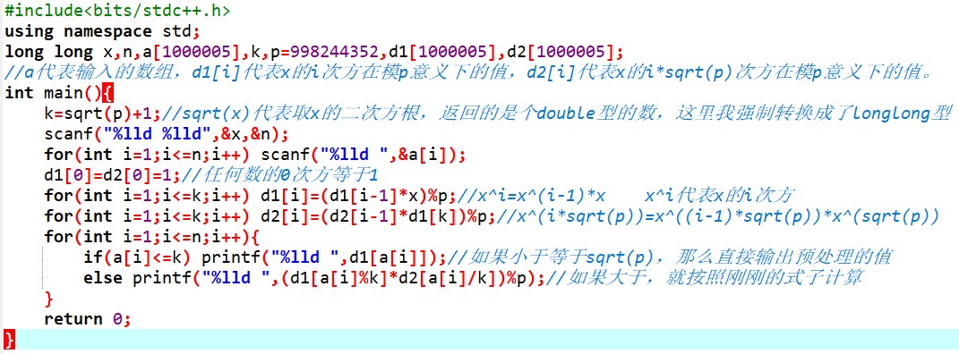
01-根号分治思想
代码如下：

Slide 9
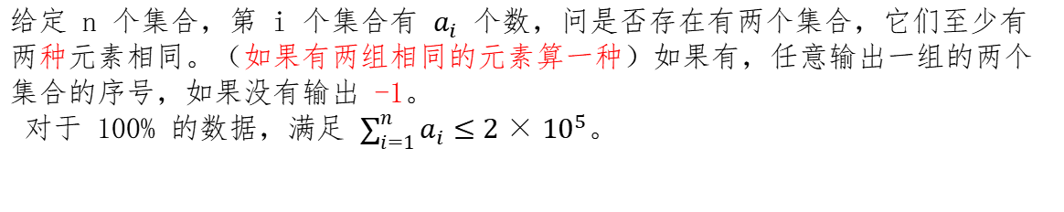
01-根号分治思想
这里给道简单的裸题让大家自己做一下根号分治：
给定 n 个集合，第 i 个集合有 $a_{i}$ 个数，问是否存在有两个集合，它们至少有两种元素相同。（如果有两组相同的元素算一种）如果有，任意输出一组的两个集合的序号，如果没有输出 -1。
对于 100% 的数据，满足 $\sum_{i=1}^{n}{a_{i}}≤2×{10}^{5}$。
样例:
in: out:
9 6 9
2 1 1
1 9
1 3
1 1
1 8
5 1 3 1 4 1
1 9
1 1
5 1 10 9 10 4
解释:只有第 6 个集合和第 9 个集合这一组满足条件，因为它们俩有共同的两种数：1 和 4。而第 1 个集合和第 6 个集合虽然都有两个 1，但它们算一种数，所以不满足条件。
时间限制：500ms
空间限制：512MB，保证SPJ消耗的空间不超过256MB
提交处：洛谷U216155
网址：https://www.luogu.com.cn/problem/U216155
提醒：可以从一个集合的元素数量这个角度来考虑。

Slide 10
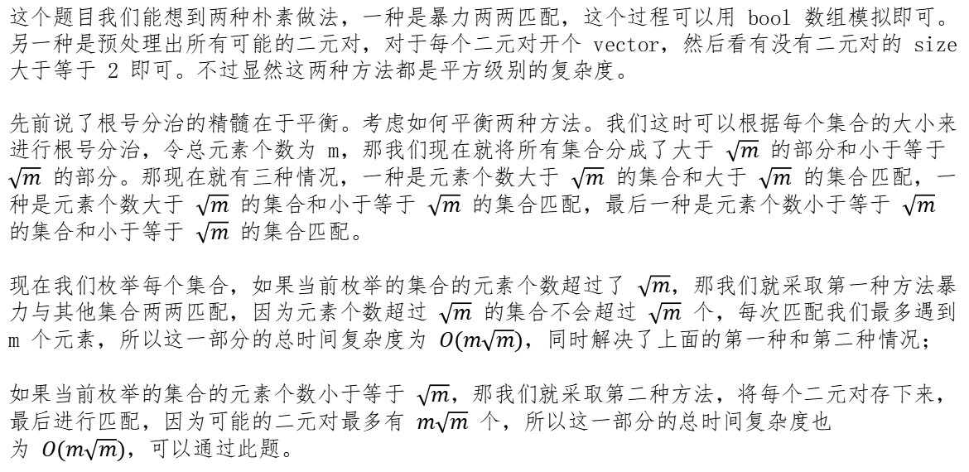
01-根号分治思想
这个题目我们能想到两种朴素做法，一种是暴力两两匹配，这个过程可以用 bool 数组模拟即可。另一种是预处理出所有可能的二元对，对于每个二元对开个 vector，然后看有没有二元对的 size 大于等于 2 即可。不过显然这两种方法都是平方级别的复杂度。
先前说了根号分治的精髓在于平衡。考虑如何平衡两种方法。我们这时可以根据每个集合的大小来进行根号分治，令总元素个数为 m，那我们现在就将所有集合分成了大于 $\sqrt{m}$ 的部分和小于等于 $\sqrt{m}$ 的部分。那现在就有三种情况，一种是元素个数大于 $\sqrt{m}$ 的集合和大于 $\sqrt{m}$ 的集合匹配，一种是元素个数大于 $\sqrt{m}$ 的集合和小于等于 $\sqrt{m}$ 的集合匹配，最后一种是元素个数小于等于 $\sqrt{m}$ 的集合和小于等于 $\sqrt{m}$ 的集合匹配。
现在我们枚举每个集合，如果当前枚举的集合的元素个数超过了 $\sqrt{m}$，那我们就采取第一种方法暴力与其他集合两两匹配，因为元素个数超过 $\sqrt{m}$ 的集合不会超过 $\sqrt{m}$ 个，每次匹配我们最多遇到 m 个元素，所以这一部分的总时间复杂度为 $O(m\sqrt{m})$，同时解决了上面的第一种和第二种情况；
如果当前枚举的集合的元素个数小于等于 $\sqrt{m}$，那我们就采取第二种方法，将每个二元对存下来，最后进行匹配，因为可能的二元对最多有 $m\sqrt{m}$ 个，所以这一部分的总时间复杂度也
为 $O(m\sqrt{m})$，可以通过此题。

Slide 11
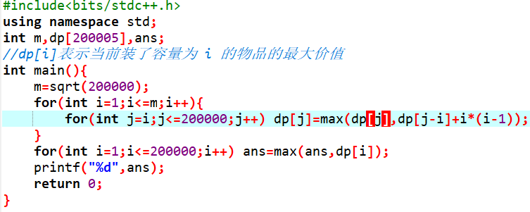
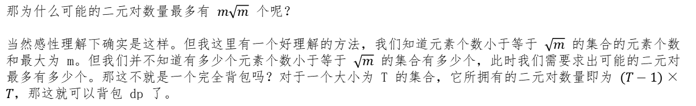
01-根号分治思想
那为什么可能的二元对数量最多有 $m\sqrt{m}$ 个呢？
当然感性理解下确实是这样。但我这里有一个好理解的方法，我们知道元素个数小于等于 $\sqrt{m}$ 的集合的元素个数和最大为 m。但我们并不知道有多少个元素个数小于等于 $\sqrt{m}$ 的集合有多少个，此时我们需要求出可能的二元对最多有多少个。那这不就是一个完全背包吗？对于一个大小为 T 的集合，它所拥有的二元对数量即为 $(T−1)×T$，那这就可以背包 dp 了。
算出来的答案为 89151104，而 $200000×\sqrt{200000}$ 的值大概在 89442719 左右。

Slide 12
例题选讲（难度随机排列）
02

Slide 13
目录
例一+例二：单纯的根号分治，只要想到以什么作为分治界限即可。
例三：常见的维护序列题，数据结构搭配根号分治。
例四：树形DP/贪心+根号分治+常数优化
例五：优化建图+根号分治
例六：简单的数学推导+根号分治
例七：数据结构+根号分治
例八：DAG上DP+排序+根号分治

Slide 14
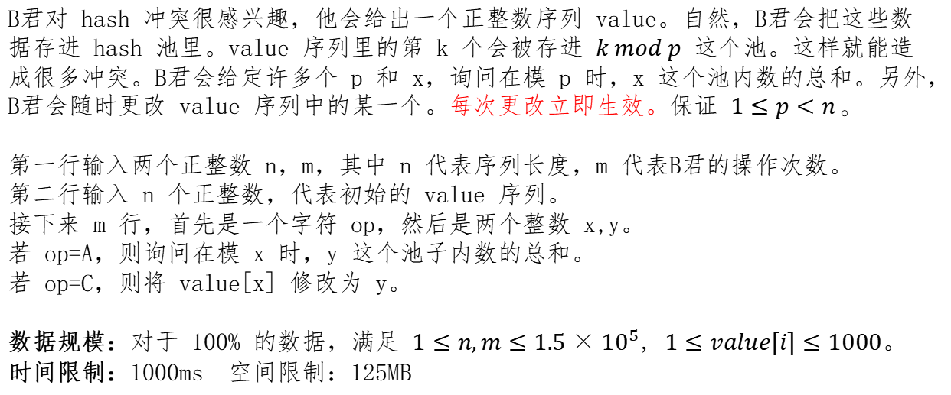
02-例题选讲
B君对 hash 冲突很感兴趣，他会给出一个正整数序列 value。自然，B君会把这些数据存进 hash 池里。value 序列里的第 k 个会被存进 $k mod p$ 这个池。这样就能造成很多冲突。B君会给定许多个 p 和 x，询问在模 p 时，x 这个池内数的总和。另外，B君会随时更改 value 序列中的某一个。每次更改立即生效。保证 $1≤p<n 。$
第一行输入两个正整数 n，m，其中 n 代表序列长度，m 代表B君的操作次数。
第二行输入 n 个正整数，代表初始的 value 序列。
接下来 m 行，首先是一个字符 op，然后是两个整数 x,y。
若 op=A，则询问在模 x 时，y 这个池子内数的总和。
若 op=C，则将 value[x] 修改为 y。
数据规模：对于 100% 的数据，满足 $1≤n,m≤1.5×{10}^{5}，1≤value[i]≤1000$。
时间限制：1000ms 空间限制：125MB

Slide 15
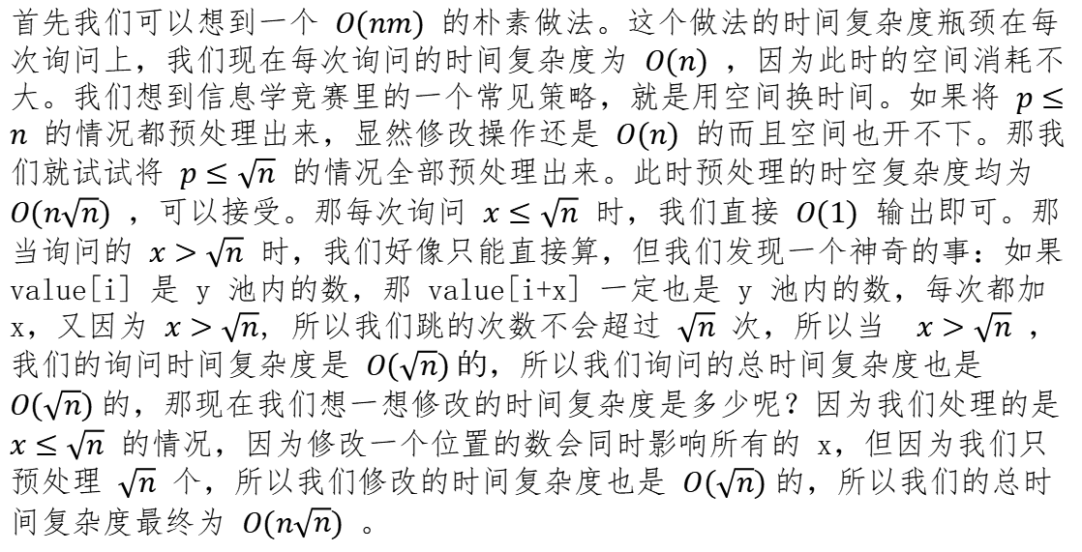
02-例题选讲
首先我们可以想到一个 $O(nm)$ 的朴素做法。这个做法的时间复杂度瓶颈在每次询问上，我们现在每次询问的时间复杂度为 $O(n)$ ，因为此时的空间消耗不大。我们想到信息学竞赛里的一个常见策略，就是用空间换时间。如果将 $p≤n$ 的情况都预处理出来，显然修改操作还是 $O(n)$ 的而且空间也开不下。那我们就试试将 $p≤\sqrt{n}$ 的情况全部预处理出来。此时预处理的时空复杂度均为 $O(n\sqrt{n})$ ，可以接受。那每次询问 $x≤\sqrt{n}$ 时，我们直接 $O(1)$ 输出即可。那当询问的 $x>\sqrt{n}$ 时，我们好像只能直接算，但我们发现一个神奇的事：如果 value[i] 是 y 池内的数，那 value[i+x] 一定也是 y 池内的数，每次都加 x，又因为 $x>\sqrt{n}，$所以我们跳的次数不会超过 $\sqrt{n}$ 次，所以当 $x>\sqrt{n}$ ，我们的询问时间复杂度是 $O(\sqrt{n}) 的$，所以我们询问的总时间复杂度也是 $O(\sqrt{n})$的，那现在我们想一想修改的时间复杂度是多少呢？因为我们处理的是 $x≤\sqrt{n}$ 的情况，因为修改一个位置的数会同时影响所有的 x，但因为我们只预处理 $\sqrt{n}$ 个，所以我们修改的时间复杂度也是 $O(\sqrt{n})$的，所以我们的总时间复杂度最终为 $O(n\sqrt{n})$ 。

Slide 16
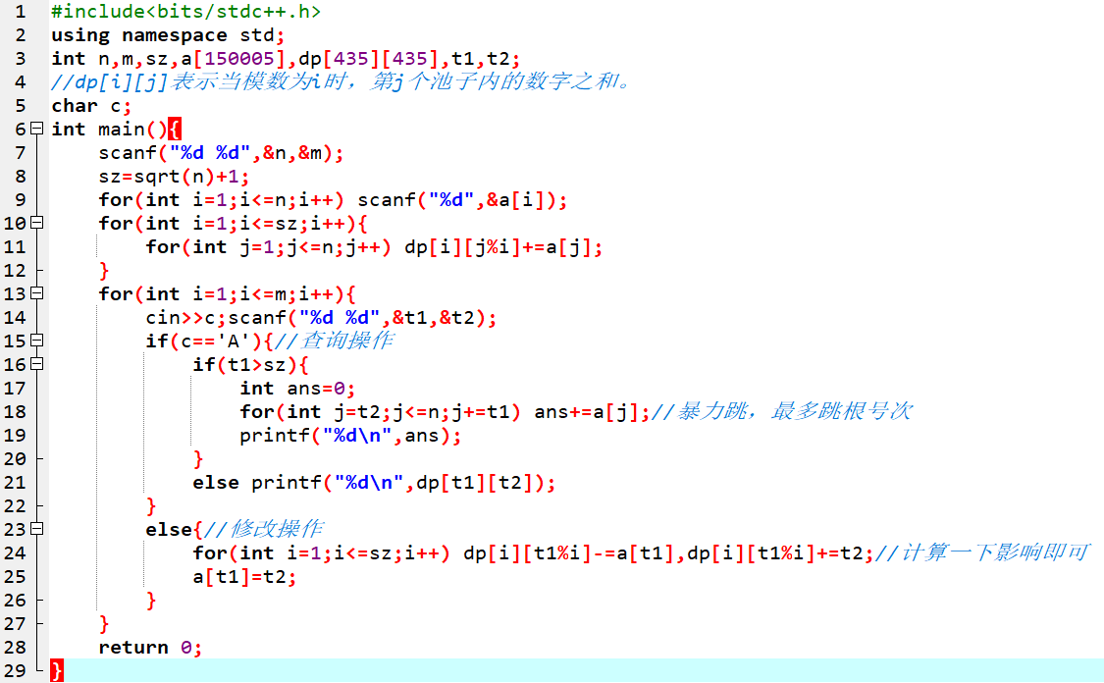
02-例题选讲

Slide 17
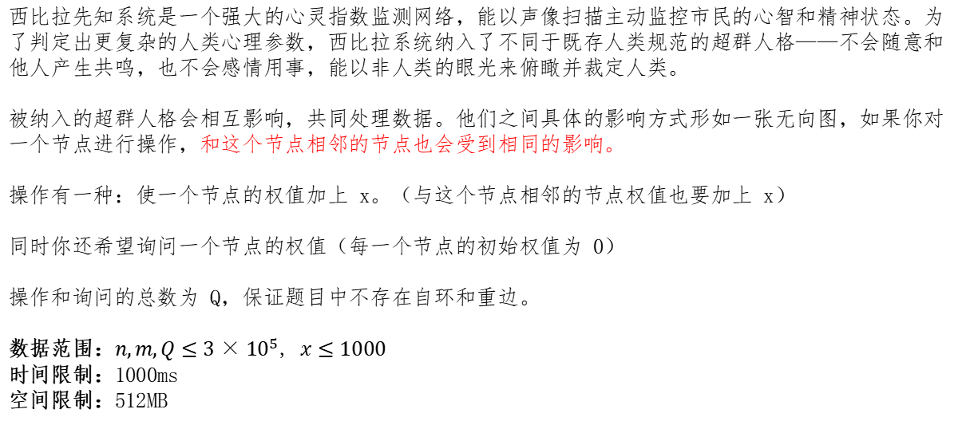
02-例题选讲
西比拉先知系统是一个强大的心灵指数监测网络，能以声像扫描主动监控市民的心智和精神状态。为了判定出更复杂的人类心理参数，西比拉系统纳入了不同于既存人类规范的超群人格——不会随意和他人产生共鸣，也不会感情用事，能以非人类的眼光来俯瞰并裁定人类。
被纳入的超群人格会相互影响，共同处理数据。他们之间具体的影响方式形如一张无向图，如果你对一个节点进行操作，和这个节点相邻的节点也会受到相同的影响。
操作有一种：使一个节点的权值加上 x。（与这个节点相邻的节点权值也要加上 x）
同时你还希望询问一个节点的权值（每一个节点的初始权值为 0）
操作和询问的总数为 Q，保证题目中不存在自环和重边。
数据范围：$n,m,Q≤3×{10}^{5}，x≤1000$
时间限制：1000ms
空间限制：512MB
提交处：洛谷U216336
网址：https://www.luogu.com.cn/problem/U216336

Slide 18
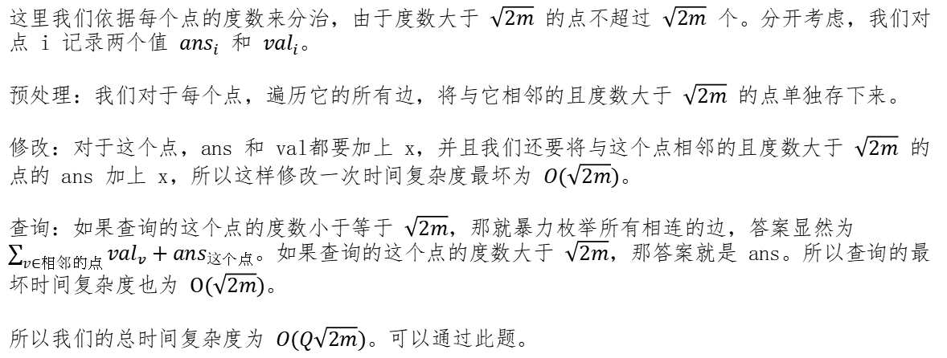
02-例题选讲
这里我们依据每个点的度数来分治，由于度数大于 $\sqrt{2m}$ 的点不超过 $\sqrt{2m}$ 个。分开考虑，我们对点 i 记录两个值 ${ans}_{i}$ 和 ${val}_{i}$。
预处理：我们对于每个点，遍历它的所有边，将与它相邻的且度数大于 $\sqrt{2m}$ 的点单独存下来。
修改：对于这个点，ans 和 val都要加上 x，并且我们还要将与这个点相邻的且度数大于 $\sqrt{2m}$ 的点的 ans 加上 x，所以这样修改一次时间复杂度最坏为 $O(\sqrt{2m})$。
查询：如果查询的这个点的度数小于等于 $\sqrt{2m}$，那就暴力枚举所有相连的边，答案显然为 $\sum_{v∈相邻的点}{{val}_{v}}+{ans}_{这个点}$。如果查询的这个点的度数大于 $\sqrt{2m}$，那答案就是 ans。所以查询的最坏时间复杂度也为 $O(\sqrt{2m})$。
所以我们的总时间复杂度为 $O(Q\sqrt{2m})$。可以通过此题。

Slide 19
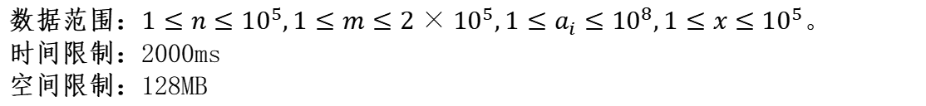
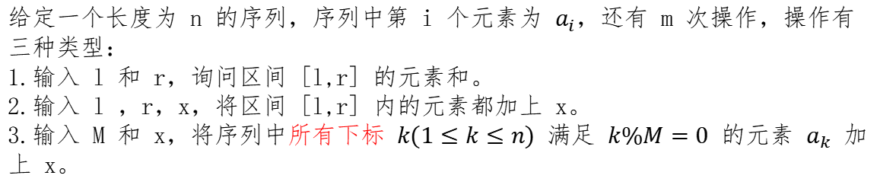
02-例题选讲
给定一个长度为 n 的序列，序列中第 i 个元素为 $a_{i}$，还有 m 次操作，操作有三种类型：
1.输入 l 和 r，询问区间 [l,r] 的元素和。
2.输入 l ，r，x，将区间 [l,r] 内的元素都加上 x。
3.输入 M 和 x，将序列中所有下标 $k(1≤k≤n)$ 满足 $k\%M=0$ 的元素 $a_{k}$ 加上 x。
数据范围：$1≤n≤{10}^{5},1≤m≤2×{10}^{5},1≤a_{i}≤{10}^{8},1≤x≤{10}^{5}$。
时间限制：2000ms
空间限制：128MB

Slide 20
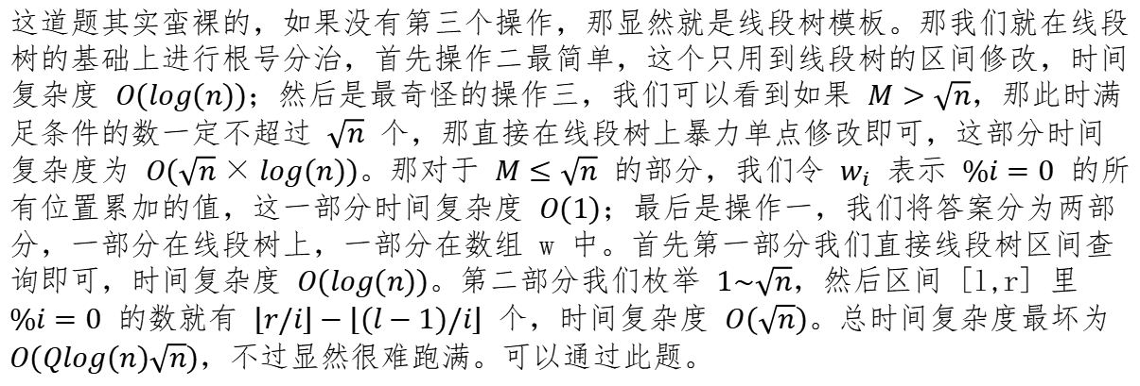
02-例题选讲
这道题其实蛮裸的，如果没有第三个操作，那显然就是线段树模板。那我们就在线段树的基础上进行根号分治，首先操作二最简单，这个只用到线段树的区间修改，时间复杂度 $O(log(n))$；然后是最奇怪的操作三，我们可以看到如果 $M>\sqrt{n}$，那此时满足条件的数一定不超过 $\sqrt{n}$ 个，那直接在线段树上暴力单点修改即可，这部分时间复杂度为 $O(\sqrt{n}×log(n))$。那对于 $M≤\sqrt{n}$ 的部分，我们令 $w_{i}$ 表示 $\%i=0$ 的所有位置累加的值，这一部分时间复杂度 $O(1)$；最后是操作一，我们将答案分为两部分，一部分在线段树上，一部分在数组 w 中。首先第一部分我们直接线段树区间查询即可，时间复杂度 $O(log(n))$。第二部分我们枚举 $1\sim \sqrt{n}$，然后区间 [l,r] 里 $\%i=0$ 的数就有 $\left\lfloor r/i\right\rfloor −\left\lfloor (l−1)/i\right\rfloor$ 个，时间复杂度 $O(\sqrt{n})$。总时间复杂度最坏为 $O(Qlog(n)\sqrt{n})$，不过显然很难跑满。可以通过此题。

Slide 21
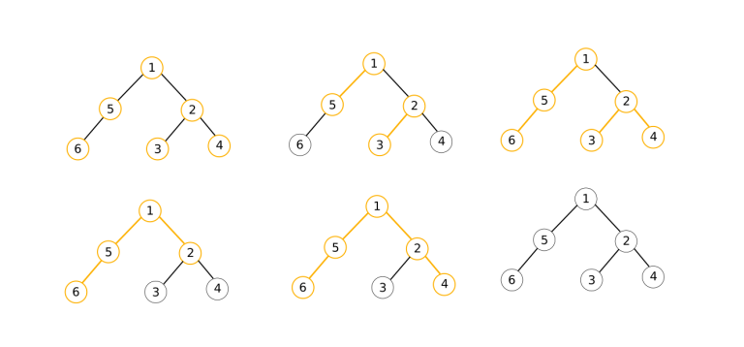
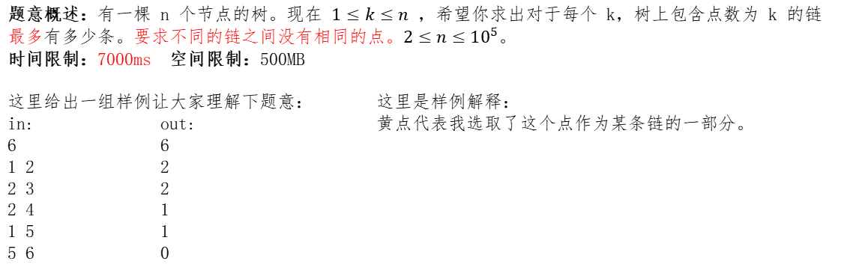
02-例题选讲
题意概述：有一棵 n 个节点的树。现在 $1≤k≤n$ ，希望你求出对于每个 k，树上包含点数为 k 的链最多有多少条。要求不同的链之间没有相同的点。$2≤n≤{10}^{5}$。
时间限制：7000ms 空间限制：500MB
这里给出一组样例让大家理解下题意： 这里是样例解释：
in: out: 黄点代表我选取了这个点作为某条链的一部分。
6 6
1 2 2
2 3 2
2 4 1
1 5 1
5 6 0

Slide 22
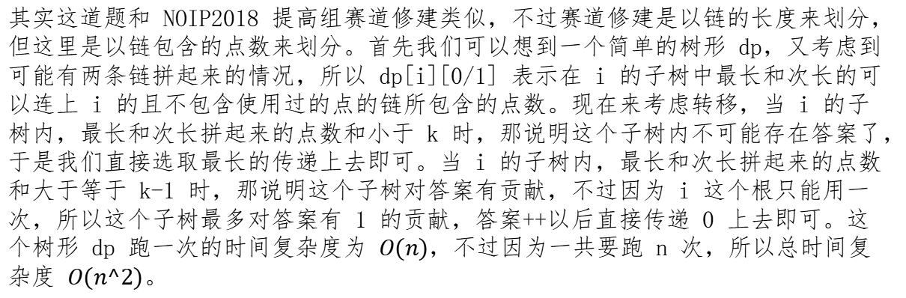
02-例题选讲
其实这道题和 NOIP2018 提高组赛道修建类似，不过赛道修建是以链的长度来划分，但这里是以链包含的点数来划分。首先我们可以想到一个简单的树形 dp，又考虑到可能有两条链拼起来的情况，所以 dp[i][0/1] 表示在 i 的子树中最长和次长的可以连上 i 的且不包含使用过的点的链所包含的点数。现在来考虑转移，当 i 的子树内，最长和次长拼起来的点数和小于 k 时，那说明这个子树内不可能存在答案了，于是我们直接选取最长的传递上去即可。当 i 的子树内，最长和次长拼起来的点数和大于等于 k-1 时，那说明这个子树对答案有贡献，不过因为 i 这个根只能用一次，所以这个子树最多对答案有 1 的贡献，答案++以后直接传递 0 上去即可。这个树形 dp 跑一次的时间复杂度为 $O(n)$，不过因为一共要跑 n 次，所以总时间复杂度 $O(n^2)$。

Slide 23
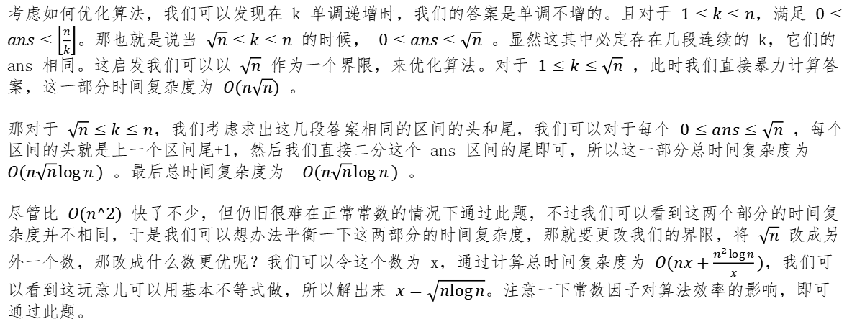
02-例题选讲
考虑如何优化算法，我们可以发现在 k 单调递增时，我们的答案是单调不增的。且对于 $1≤k≤n$，满足 $0≤ans≤\left\lfloor \frac{n}{k}\right\rfloor$。那也就是说当 $\sqrt{n}≤k≤n$ 的时候， $0≤ans≤\sqrt{n}$ 。显然这其中必定存在几段连续的 k，它们的 ans 相同。这启发我们可以以 $\sqrt{n}$ 作为一个界限，来优化算法。对于 $1≤k≤\sqrt{n}$ ，此时我们直接暴力计算答案，这一部分时间复杂度为 $O(n\sqrt{n})$ 。
那对于 $\sqrt{n}≤k≤n$，我们考虑求出这几段答案相同的区间的头和尾，我们可以对于每个 $0≤ans≤\sqrt{n}$ ，每个区间的头就是上一个区间尾+1，然后我们直接二分这个 ans 区间的尾即可，所以这一部分总时间复杂度为 $O(n\sqrt{n}\log{n})$ 。最后总时间复杂度为 $O(n\sqrt{n}\log{n})$ 。
尽管比 $O(n^2)$ 快了不少，但仍旧很难在正常常数的情况下通过此题，不过我们可以看到这两个部分的时间复杂度并不相同，于是我们可以想办法平衡一下这两部分的时间复杂度，那就要更改我们的界限，将 $\sqrt{n}$ 改成另外一个数，那改成什么数更优呢？我们可以令这个数为 x，通过计算总时间复杂度为 $O(nx+\frac{n^{2}\log{n}}{x})$，我们可以看到这玩意儿可以用基本不等式做，所以解出来 $x=\sqrt{n\log{n}}$。注意一下常数因子对算法效率的影响，即可通过此题。
基本不等式之一：由 ${\left(a−b\right)}^{2}=a^{2}−2ab+b^{2} 且 {\left(a−b\right)}^{2}≥0$ 得 $a+b≥2\sqrt{ab}$，这里有个结论就是 a=b 的时候，上式取等。

Slide 25
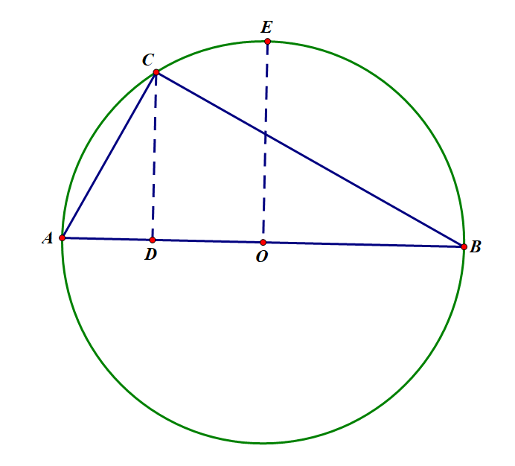
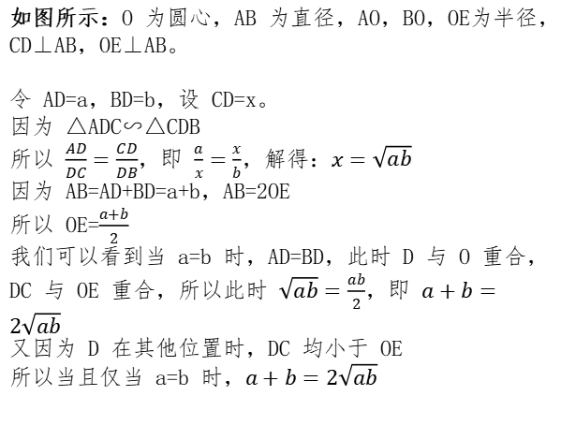
02-例题选讲
如图所示：O 为圆心，AB 为直径，AO，BO，OE为半径，CD⊥AB，OE⊥AB。
令 AD=a，BD=b，设 CD=x。
因为 △ADC∽△CDB
所以 $\frac{AD}{DC}=\frac{CD}{DB}$，即 $\frac{a}{x}=\frac{x}{b}$，解得：$x=\sqrt{ab}$
因为 AB=AD+BD=a+b，AB=2OE
所以 OE=$\frac{a+b}{2}$
我们可以看到当 a=b 时，AD=BD，此时 D 与 O 重合，DC 与 OE 重合，所以此时 $\sqrt{ab}=\frac{ab}{2}$，即 $a+b=2\sqrt{ab}$
又因为 D 在其他位置时，DC 均小于 OE
所以当且仅当 a=b 时，$a+b=2\sqrt{ab}$
命题：$a+b≥2\sqrt{ab}$，当且仅当 a=b 时，取等，证明如下：

Slide 26
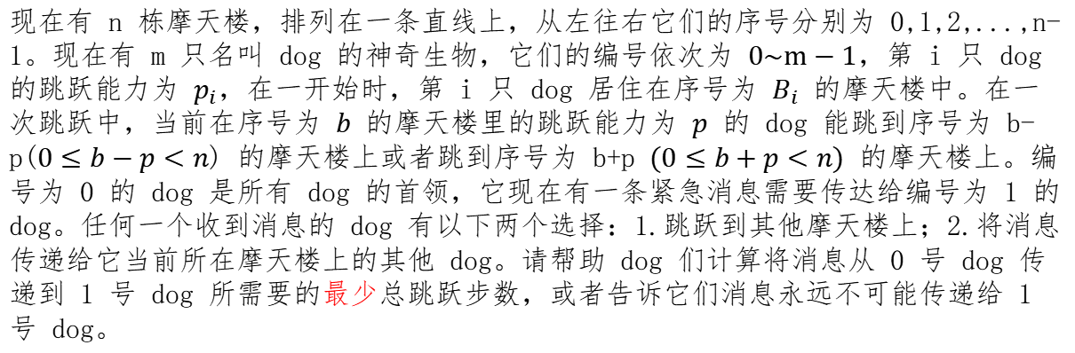
02-例题选讲
现在有 n 栋摩天楼，排列在一条直线上，从左往右它们的序号分别为 0,1,2,...,n-1。现在有 m 只名叫 dog 的神奇生物，它们的编号依次为 $0\sim m−1$，第 i 只 dog 的跳跃能力为 $p_{i}$，在一开始时，第 i 只 dog 居住在序号为 $B_{i}$ 的摩天楼中。在一次跳跃中，当前在序号为 $b$ 的摩天楼里的跳跃能力为 $p$ 的 dog 能跳到序号为 b-p($0≤b−p<n$) 的摩天楼上或者跳到序号为 b+p $(0≤b+p<n)$ 的摩天楼上。编号为 0 的 dog 是所有 dog 的首领，它现在有一条紧急消息需要传达给编号为 1 的 dog。任何一个收到消息的 dog 有以下两个选择：1.跳跃到其他摩天楼上；2.将消息传递给它当前所在摩天楼上的其他 dog。请帮助 dog 们计算将消息从 0 号 dog 传递到 1 号 dog 所需要的最少总跳跃步数，或者告诉它们消息永远不可能传递给 1 号 dog。
数据范围：$1≤n,p_{i}≤30000，2≤m≤30000，0≤B_{i}<30000$

Slide 27
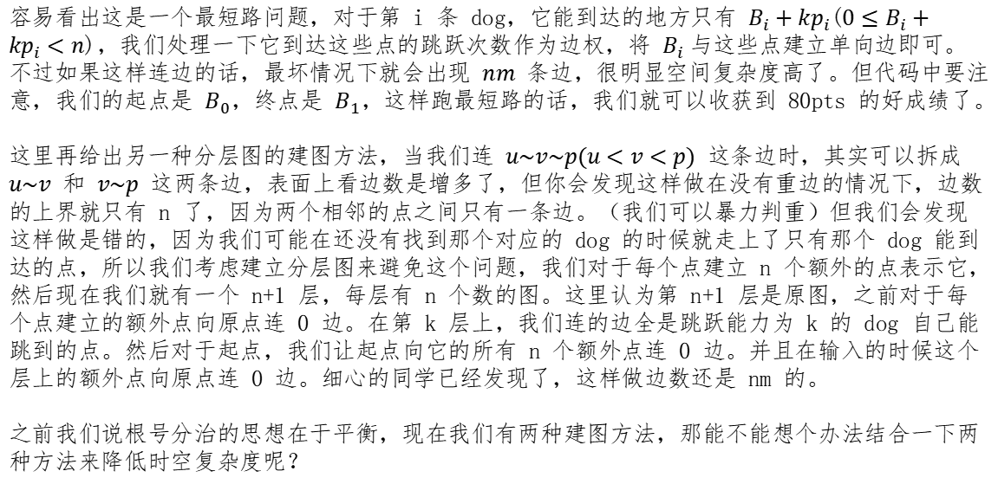
02-例题选讲
容易看出这是一个最短路问题，对于第 i 条 dog，它能到达的地方只有 $B_{i}+kp_{i}$(${0≤B}_{i}+kp_{i}<n$)，我们处理一下它到达这些点的跳跃次数作为边权，将 $B_{i}$与这些点建立单向边即可。不过如果这样连边的话，最坏情况下就会出现 $nm$ 条边，很明显空间复杂度高了。但代码中要注意，我们的起点是 $B_{0}$，终点是 $B_{1}$，这样跑最短路的话，我们就可以收获到 80pts 的好成绩了。
这里再给出另一种分层图的建图方法，当我们连 $u\sim v\sim p(u<v<p)$ 这条边时，其实可以拆成 $u\sim v$ 和 $v\sim p$ 这两条边，表面上看边数是增多了，但你会发现这样做在没有重边的情况下，边数的上界就只有 n 了，因为两个相邻的点之间只有一条边。（我们可以暴力判重）但我们会发现这样做是错的，因为我们可能在还没有找到那个对应的 dog 的时候就走上了只有那个 dog 能到达的点，所以我们考虑建立分层图来避免这个问题，我们对于每个点建立 n 个额外的点表示它，然后现在我们就有一个 n+1 层，每层有 n 个数的图。这里认为第 n+1 层是原图，之前对于每个点建立的额外点向原点连 0 边。在第 k 层上，我们连的边全是跳跃能力为 k 的 dog 自己能跳到的点。然后对于起点，我们让起点向它的所有 n 个额外点连 0 边。并且在输入的时候这个层上的额外点向原点连 0 边。细心的同学已经发现了，这样做边数还是 nm 的。
之前我们说根号分治的思想在于平衡，现在我们有两种建图方法，那能不能想个办法结合一下两种方法来降低时空复杂度呢？

Slide 28
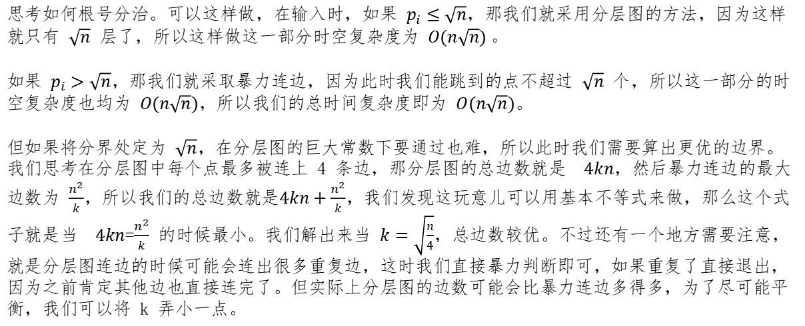
02-例题选讲
思考如何根号分治。可以这样做，在输入时，如果 $p_{i}≤\sqrt{n}$，那我们就采用分层图的方法，因为这样就只有 $\sqrt{n}$ 层了，所以这样做这一部分时空复杂度为 $O(n\sqrt{n})$。
如果 $p_{i}>\sqrt{n}$，那我们就采取暴力连边，因为此时我们能跳到的点不超过 $\sqrt{n}$ 个，所以这一部分的时空复杂度也均为 $O(n\sqrt{n})$，所以我们的总时间复杂度即为 $O(n\sqrt{n})$。
但如果将分界处定为 $\sqrt{n}$，在分层图的巨大常数下要通过也难，所以此时我们需要算出更优的边界。我们思考在分层图中每个点最多被连上 4 条边，那分层图的总边数就是 $4kn$，然后暴力连边的最大边数为 $\frac{n^{2}}{k}$，所以我们的总边数就是$4kn+\frac{n^{2}}{k}$，我们发现这玩意儿可以用基本不等式来做，那么这个式子就是当 $4kn$=$\frac{n^{2}}{k}$ 的时候最小。我们解出来当 $k=\sqrt{\frac{n}{4}}$，总边数较优。不过还有一个地方需要注意，就是分层图连边的时候可能会连出很多重复边，这时我们直接暴力判断即可，如果重复了直接退出，因为之前肯定其他边也直接连完了。但实际上分层图的边数可能会比暴力连边多得多，为了尽可能平衡，我们可以将 k 弄小一点。

Slide 29
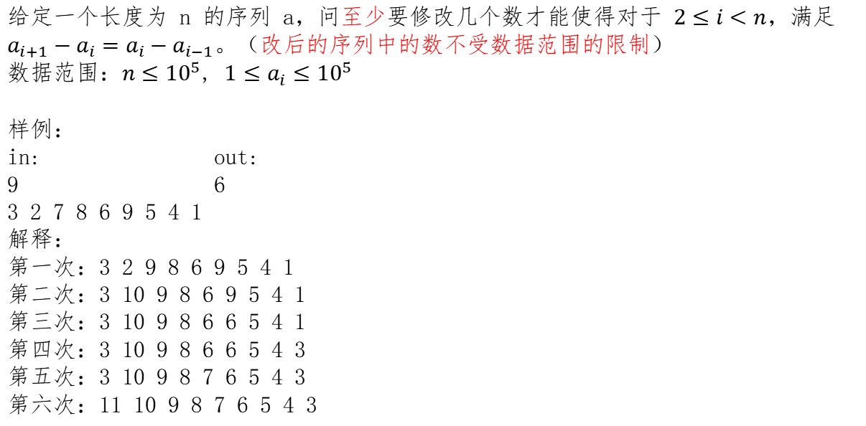
02-例题选讲
给定一个长度为 n 的序列 a，问至少要修改几个数才能使得对于 $2≤i<n$，满足 $a_{i+1}−a_{i}=a_{i}−a_{i−1}$。（改后的序列中的数不受数据范围的限制）
数据范围：$n≤{10}^{5}，1≤a_{i}≤{10}^{5}$
样例：
in: out:
9 6
3 2 7 8 6 9 5 4 1
解释：
第一次：3 2 9 8 6 9 5 4 1
第二次：3 10 9 8 6 9 5 4 1
第三次：3 10 9 8 6 6 5 4 1
第四次：3 10 9 8 6 6 5 4 3
第五次：3 10 9 8 7 6 5 4 3
第六次：11 10 9 8 7 6 5 4 3
时间限制：5000ms
空间限制：1000MB

Slide 30
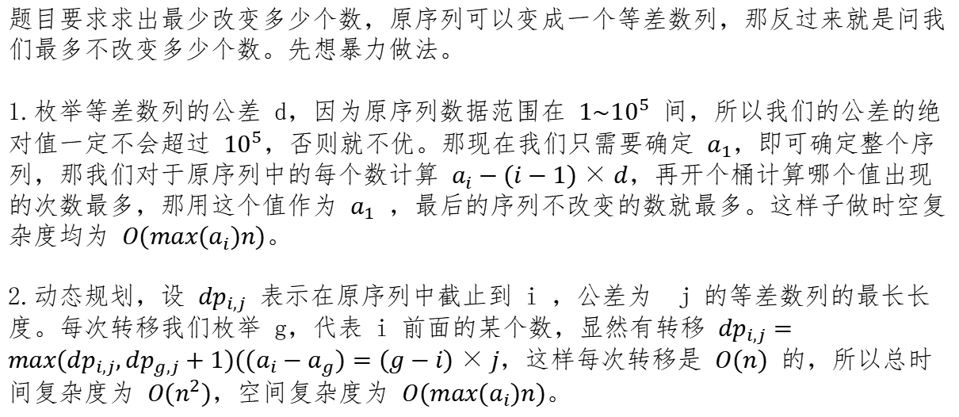
02-例题选讲
题目要求求出最少改变多少个数，原序列可以变成一个等差数列，那反过来就是问我们最多不改变多少个数。先想暴力做法。
1.枚举等差数列的公差 d，因为原序列数据范围在 $1\sim {10}^{5}$ 间，所以我们的公差的绝对值一定不会超过 ${10}^{5}$，否则就不优。那现在我们只需要确定 $a_{1}$，即可确定整个序列，那我们对于原序列中的每个数计算 $a_{i}−(i−1)×d$，再开个桶计算哪个值出现的次数最多，那用这个值作为 $a_{1}$ ，最后的序列不改变的数就最多。这样子做时空复杂度均为 $O(max(a_{i})n)$。
2.动态规划，设 ${dp}_{i,j}$ 表示在原序列中截止到 i ，公差为 j 的等差数列的最长长度。每次转移我们枚举 g，代表 i 前面的某个数，显然有转移 ${dp}_{i,j}=max({dp}_{i,j},{dp}_{g,j}+1)((a_{i}−a_{g})=(g−i)×j$，这样每次转移是 $O(n)$ 的，所以总时间复杂度为 $O(n^{2})$，空间复杂度为 $O(max(a_{i})n)$。

Slide 31
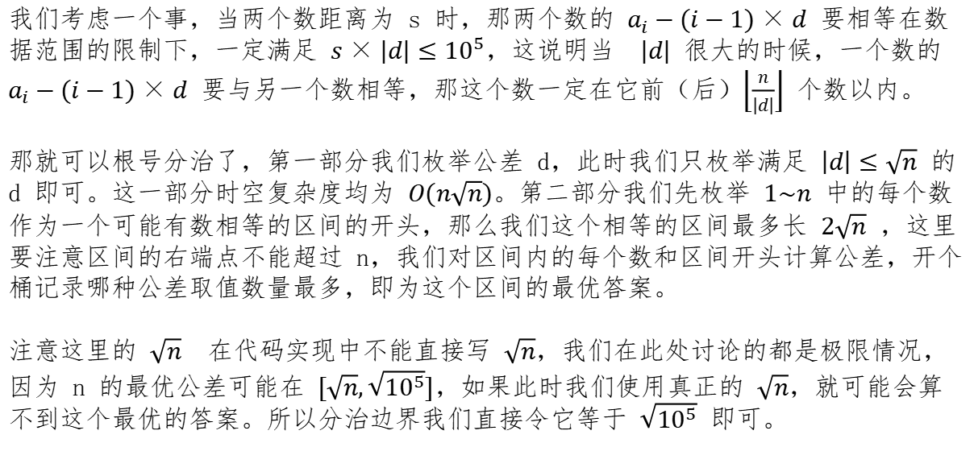
02-例题选讲
我们考虑一个事，当两个数距离为 s 时，那两个数的 $a_{i}−(i−1)×d$ 要相等在数据范围的限制下，一定满足 $s×\left|d\right|≤{10}^{5}$，这说明当 $\left|d\right|$ 很大的时候，一个数的 $a_{i}−(i−1)×d$ 要与另一个数相等，那这个数一定在它前（后）$\left\lfloor \frac{n}{\left|d\right|}\right\rfloor$ 个数以内。
那就可以根号分治了，第一部分我们枚举公差 d，此时我们只枚举满足 $\left|d\right|≤\sqrt{n}$ 的 d 即可。这一部分时空复杂度均为 $O(n\sqrt{n})$。第二部分我们先枚举 $1\sim n$ 中的每个数作为一个可能有数相等的区间的开头，那么我们这个相等的区间最多长 $2\sqrt{n}$ ，这里要注意区间的右端点不能超过 n，我们对区间内的每个数和区间开头计算公差，开个桶记录哪种公差取值数量最多，即为这个区间的最优答案。
注意这里的 $\sqrt{n}$ 在代码实现中不能直接写 $\sqrt{n}$，我们在此处讨论的都是极限情况，因为 n 的最优公差可能在 $[\sqrt{n},\sqrt{{10}^{5}}]$，如果此时我们使用真正的 $\sqrt{n}$，就可能会算不到这个最优的答案。所以分治边界我们直接令它等于 $\sqrt{{10}^{5}}$ 即可。

Slide 32
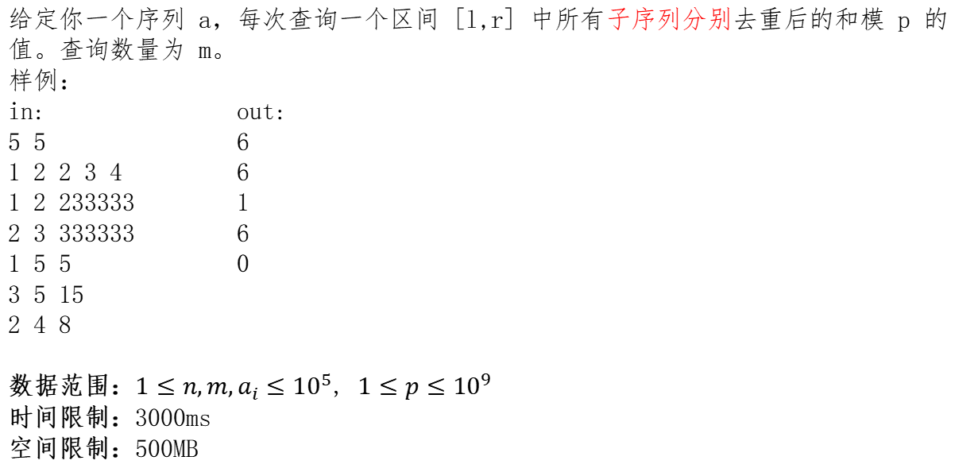
02-例题选讲
给定你一个序列 a，每次查询一个区间 [l,r] 中所有子序列分别去重后的和模 p 的值。查询数量为 m。
样例：
in: out:
5 5 6
1 2 2 3 4 6
1 2 233333 1
2 3 333333 6
1 5 5 0
3 5 15
2 4 8
数据范围：$1≤n,m{,a}_{i}≤{10}^{5}，1≤p≤{10}^{9}$
时间限制：3000ms
空间限制：500MB

Slide 33
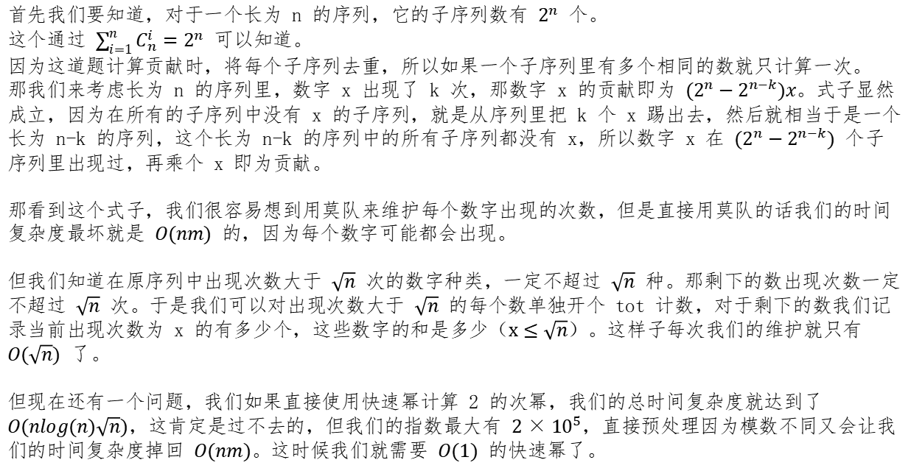
02-例题选讲
首先我们要知道，对于一个长为 n 的序列，它的子序列数有 $2^{n}$ 个。
这个通过 $\sum_{i=1}^{n}{C_{n}^{i}}=2^{n}$ 可以知道。
因为这道题计算贡献时，将每个子序列去重，所以如果一个子序列里有多个相同的数就只计算一次。
那我们来考虑长为 n 的序列里，数字 x 出现了 k 次，那数字 x 的贡献即为 $(2^{n}−2^{n−k})x$。式子显然成立，因为在所有的子序列中没有 x 的子序列，就是从序列里把 k 个 x 踢出去，然后就相当于是一个长为 n-k 的序列，这个长为 n-k 的序列中的所有子序列都没有 x，所以数字 x 在 $(2^{n}−2^{n−k})$ 个子序列里出现过，再乘个 x 即为贡献。
那看到这个式子，我们很容易想到用莫队来维护每个数字出现的次数，但是直接用莫队的话我们的时间复杂度最坏就是 $O(nm)$ 的，因为每个数字可能都会出现。
但我们知道在原序列中出现次数大于 $\sqrt{n}$ 次的数字种类，一定不超过 $\sqrt{n}$ 种。那剩下的数出现次数一定不超过 $\sqrt{n}$ 次。于是我们可以对出现次数大于 $\sqrt{n}$ 的每个数单独开个 tot 计数，对于剩下的数我们记录当前出现次数为 x 的有多少个，这些数字的和是多少（$x≤\sqrt{n}$）。这样子每次我们的维护就只有 $O(\sqrt{n})$ 了。
但现在还有一个问题，我们如果直接使用快速幂计算 2 的次幂，我们的总时间复杂度就达到了 $O(nlog(n)\sqrt{n})$，这肯定是过不去的，但我们的指数最大有 ${2×10}^{5}$，直接预处理因为模数不同又会让我们的时间复杂度掉回 $O(nm)$。这时候我们就需要 $O(1)$ 的快速幂了。

Slide 34
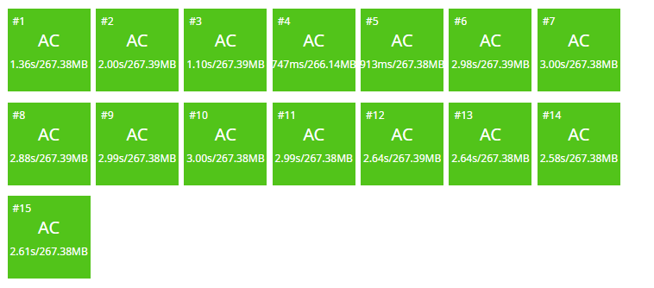
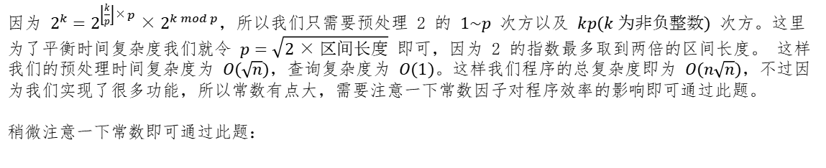
02-例题选讲
因为 $2^{k}=2^{\left\lfloor \frac{k}{p}\right\rfloor ×p}×2^{k mod p}$，所以我们只需要预处理 2 的 $1\sim p$ 次方以及 $kp(k 为非负整数)$ 次方。这里为了平衡时间复杂度我们就令 $p=\sqrt{2×区间长度}$ 即可，因为 2 的指数最多取到两倍的区间长度。 这样我们的预处理时间复杂度为 $O(\sqrt{n})$，查询复杂度为 $O(1)$。这样我们程序的总复杂度即为 $O(n\sqrt{n})$，不过因为我们实现了很多功能，所以常数有点大，需要注意一下常数因子对程序效率的影响即可通过此题。
稍微注意一下常数即可通过此题：

Slide 35
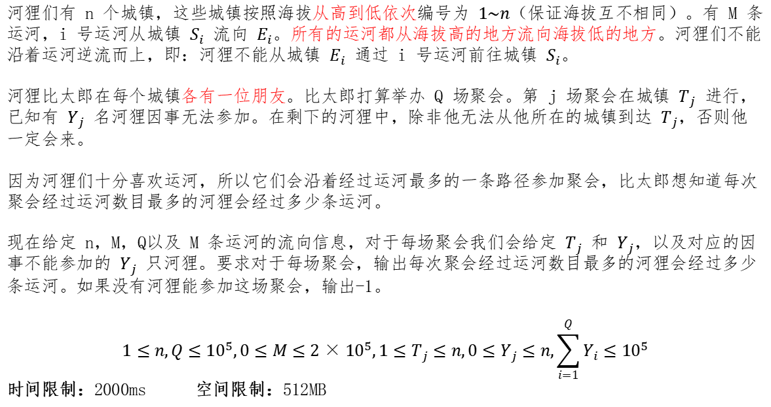
02-例题选讲
河狸们有 n 个城镇，这些城镇按照海拔从高到低依次编号为 $1\sim n$（保证海拔互不相同）。有 M 条运河，i 号运河从城镇 $S_{i}$ 流向 $E_{i}$。所有的运河都从海拔高的地方流向海拔低的地方。河狸们不能沿着运河逆流而上，即：河狸不能从城镇 $E_{i}$ 通过 i 号运河前往城镇 $S_{i}$。
河狸比太郎在每个城镇各有一位朋友。比太郎打算举办 Q 场聚会。第 j 场聚会在城镇 $T_{j}$ 进行，已知有 $Y_{j}$ 名河狸因事无法参加。在剩下的河狸中，除非他无法从他所在的城镇到达 $T_{j}$，否则他一定会来。
因为河狸们十分喜欢运河，所以它们会沿着经过运河最多的一条路径参加聚会，比太郎想知道每次聚会经过运河数目最多的河狸会经过多少条运河。
现在给定 n，M，Q以及 M 条运河的流向信息，对于每场聚会我们会给定 $T_{j}$ 和 $Y_{j}$，以及对应的因事不能参加的 $Y_{j}$ 只河狸。要求对于每场聚会，输出每次聚会经过运河数目最多的河狸会经过多少条运河。如果没有河狸能参加这场聚会，输出-1。
$$1≤n,Q≤{10}^{5},0≤M≤2×{10}^{5},1≤T_{j}≤n,0≤Y_{j}≤n,\sum_{i=1}^{Q}{Y_{i}}≤{10}^{5}$$
时间限制：2000ms 空间限制：512MB

Slide 36
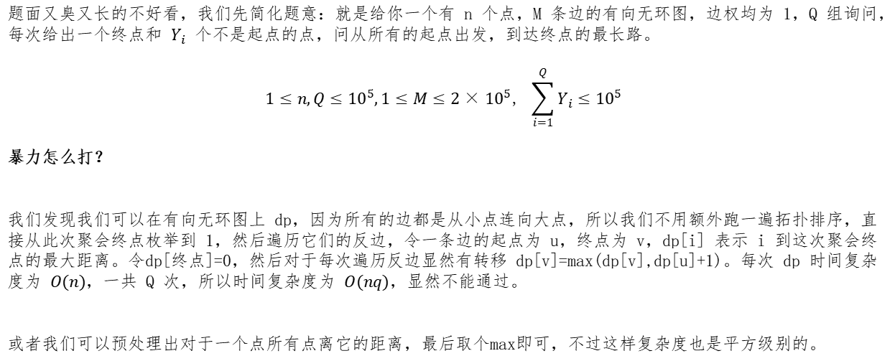
02-例题选讲
题面又臭又长的不好看，我们先简化题意：就是给你一个有 n 个点，M 条边的有向无环图，边权均为 1，Q 组询问，每次给出一个终点和 $Y_{i}$ 个不是起点的点，问从所有的起点出发，到达终点的最长路。
$$1≤n,Q≤{10}^{5},1≤M≤2×{10}^{5}，\sum_{i=1}^{Q}{Y_{i}}≤{10}^{5}$$
暴力怎么打？
我们发现我们可以在有向无环图上 dp，因为所有的边都是从小点连向大点，所以我们不用额外跑一遍拓扑排序，直接从此次聚会终点枚举到 1，然后遍历它们的反边，令一条边的起点为 u，终点为 v，dp[i] 表示 i 到这次聚会终点的最大距离。令dp[终点]=0，然后对于每次遍历反边显然有转移 dp[v]=max(dp[v],dp[u]+1)。每次 dp 时间复杂度为 $O(n)$，一共 Q 次，所以时间复杂度为 $O(nq)$，显然不能通过。
或者我们可以预处理出对于一个点所有点离它的距离，最后取个max即可，不过这样复杂度也是平方级别的。

Slide 37
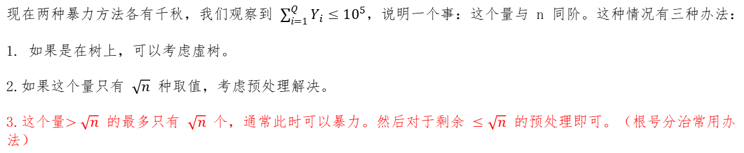
02-例题选讲
现在两种暴力方法各有千秋，我们观察到 $\sum_{i=1}^{Q}{Y_{i}}≤{10}^{5}$，说明一个事：这个量与 n 同阶。这种情况有三种办法：
1. 如果是在树上，可以考虑虚树。
2.如果这个量只有 $\sqrt{n}$ 种取值，考虑预处理解决。
3.这个量$>\sqrt{n}$ 的最多只有 $\sqrt{n}$ 个，通常此时可以暴力。然后对于剩余 $≤\sqrt{n}$ 的预处理即可。（根号分治常用办法）
考虑根号分治，显然当 $Y_{i}>\sqrt{n}$ 时，我们此时直接 dp 就好，总时间复杂度 $O(n\sqrt{n})$。那当 $Y_{i}≤\sqrt{n}$ 时，我们就应该预处理了。因为此时 $Y_{i}≤\sqrt{n}$ 了，我们就只需要知道某个点离它前 $\sqrt{n}+1$ 大的点就行了，因为此时必有一个点满足条件。那怎么在时间限制内预处理出来呢？

Slide 38
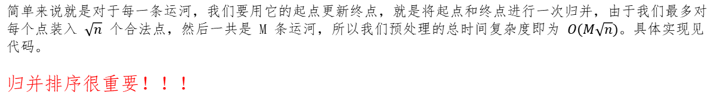
02-例题选讲
答案是：运用归并排序的思想！
简单来说就是对于每一条运河，我们要用它的起点更新终点，就是将起点和终点进行一次归并，由于我们最多对每个点装入 $\sqrt{n}$ 个合法点，然后一共是 M 条运河，所以我们预处理的总时间复杂度即为 $O(M\sqrt{n})$。具体实现见代码。
归并排序很重要！！！

Slide 39
总结
今天讲的都是一些本身算法简单的搭配根号分治的题，还讲了一些关于程序实现上的技巧，以及一些关于常数优化上的技巧，希望大家学会根号分治的平衡思想，在将来遇到复杂算法搭配根号分治的题目时，能够想起还有根号分治这个东西。

Slide 40
Thanks for listening

Slide 41
课件和题目放在 https://www.luogu.com.cn/team/36812 的团队题单里面。
以下是题目提交处：
裸题一：洛谷U215123
裸题二：洛谷U216155
例一：P3396 哈希冲突
例二：洛谷U216336
例三：牛客NC54058
例四：CF1039D
例五：P3645[APIO2015]雅加达的摩天楼
例六：CF1654E
例七：P5072 [Ynoi2015] 盼君勿忘
例八：LOJ#2838 [JOISC 2018 Day 3]比太郎的聚会

